Slide 1

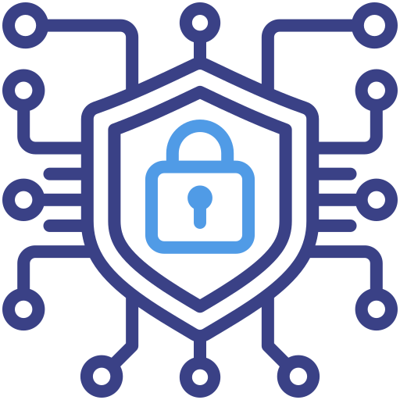
CyberSecurité
Présenté par Daouda Fomba
Etudiant en M2S3 Option
MSI (ENI-ABT)
Encadré par Dr A. Sidibé

Slide 2
Sommaire
01
02
03
04
Introduction
Méthodes de Protection
05
Les Périmètres de la sécurité et enjeux au sein d’une Organisation
Règlementation et Cadre Juridique
06
Les Principales Menaces
Tendances et Défis Actuels
07
Les acteurs de la cybermenace
Conclusion
08
1

Slide 3
01
Introduction
2

Slide 4
Introduction
La cybersécurité désigne l’ensemble des technologies, processus et pratiques conçus pour protéger les réseaux, les dispositifs, les programmes et les informations contre tout accès non autorisé.
La cybersécurité est importante, car le gouvernement et les organisations recueillent, traitent, conservent et envoient des informations. Une grande partie de ces informations sont confidentielles, et un accès ou une exposition non autorisée peut avoir des conséquences négatives.
Le défi le plus difficile à relever en matière de cybersécurité est la rapidité avec laquelle les risques de sécurité évoluent.
3

Slide 5
La cybersécurité concerne la sécurité informatique et des réseaux des environnements connectés à Internet et accessibles via le cyberespace (l’ensemble des infrastructures numériques, des données et des services mis en réseaux). Elle peut être mise en défaut, entre autres, par des cyberattaques informatiques. Du fait de l’usage extensif d’Internet, de nouvelles menaces sont apparues générant des risques additionnels dont les impacts, de niveaux d’importance variables, peuvent affecter les individus, les organisations ou les États.
Une menace est un signe par lequel se manifeste ce que l’on doit craindre. Une cybermenace est une menace qui, si elle se concrétisait, affecterait le bon fonctionnement des ordinateurs, des réseaux de télécommunication et de tous les services et activités
humaines qui en dépendent.
4

Slide 6
02
Les Périmètres de la sécurité et enjeux au sein d’une Organisation
5

Slide 7

Les Périmètres de la sécurité et enjeux au sein d’une Organisation
Inutile de se préoccuper de sécurité sans avoir défini ce qui était à protéger : en d’autres termes toute organisation désireuse de protéger ses systèmes et ses réseaux doit déterminer son périmètre de sécurité. Le périmètre de sécurité, au sein de l’univers physique, délimite l’intérieur et l’extérieur, mais sa définition doit aussi englober (ou pas) les entités immatérielles qui peuplent les ordinateurs et les réseaux, essentiellement les logiciels et en particulier les systèmes d’exploitation. Une fois fixé ce périmètre, il faut aussi élaborer une politique de sécurité, c’est à-dire décider de ce qui est autorisé et de ce qui est interdit. À cette politique viennent bien sûr s’ajouter les lois et les règlements en vigueur, qui s’imposent à tous.
6

Slide 8
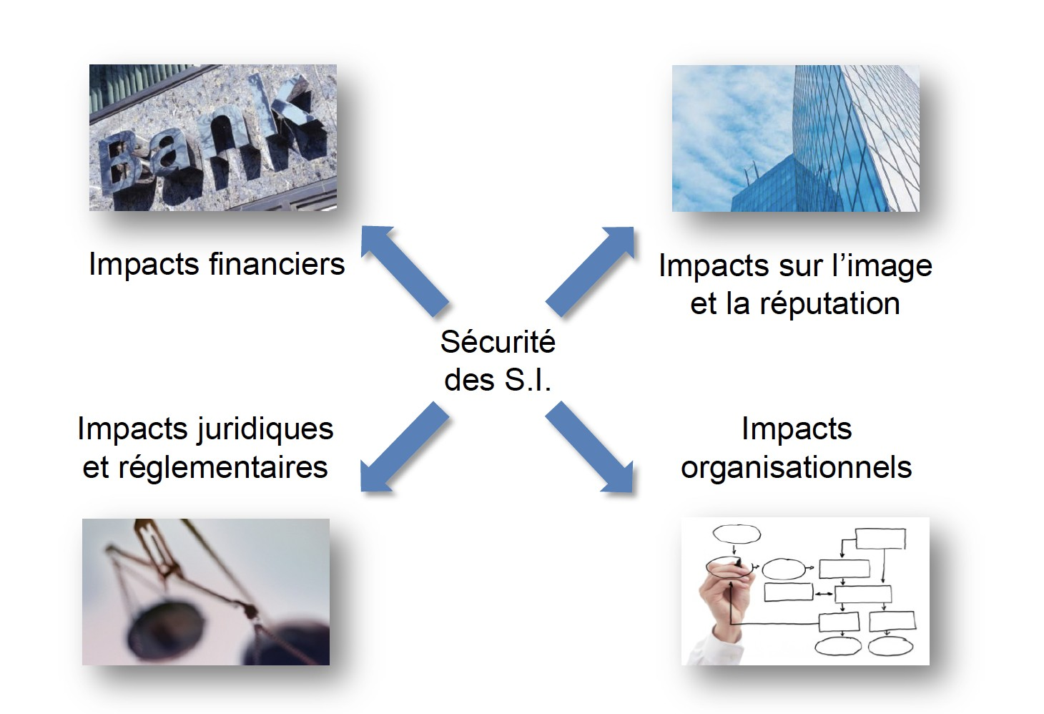

Enjeux au sein d’une Organisation
7

Slide 9
03
Les Principales Menaces
8

Slide 10

Les Principales Menaces
La Sécurité des Systèmes d’Information (SSI) est aujourd’hui un sujet important parce que le système d’information (SI) est pour beaucoup d’entreprises un élément absolument vital .
Les menaces contre le système d’information entrent dans une des catégories suivantes : atteinte à la disponibilité des systèmes et des données, destruction de données, corruption ou falsification de données, vol ou espionnage de données, usage illicite d’un système ou d’un réseau, usage d’un système compromis pour attaquer d’autres cibles.
Les menaces engendrent des risques et coûts humains et financiers : perte de confidentialité de données sensibles, indisponibilité des infrastructures et des données, dommages pour le patrimoine intellectuel et la notoriété.
9

Slide 11
Les Principales Menaces(suite)
Une cyberattaque est l’exploitation délibérée de systèmes informatiques, d’entreprises et de réseaux tributaires de la technologie. Les cyberattaques utilisent des codes malveillants pour modifier le code informatique, la logique ou les données , ce qui entraîne des conséquences perturbatrices qui peuvent compromettre les données et mener à des cybercrimes, comme le vol d’informations et d’identité. La cyberattaque est également connue sous le nom d’attaque de réseau informatique (CNA) computer network attack
10

Slide 12
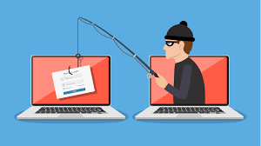
Quelques cyberattaques
le phishing: Correspond à ces emails frauduleux et souvent grossiers, envoyés au hasard sur des milliers d’adresses mail dans le but de soutirer des informations personnelles et/ou de l’argent à leurs destinataires.
le spear phishing : qui consiste à utiliser la même technique que le phishing tout en ciblant de manière très précise les victimes grâce à un travail de recherche préalable. Les messages sont donc plus personnalisés et donc plus trompeurs.
11

Slide 13
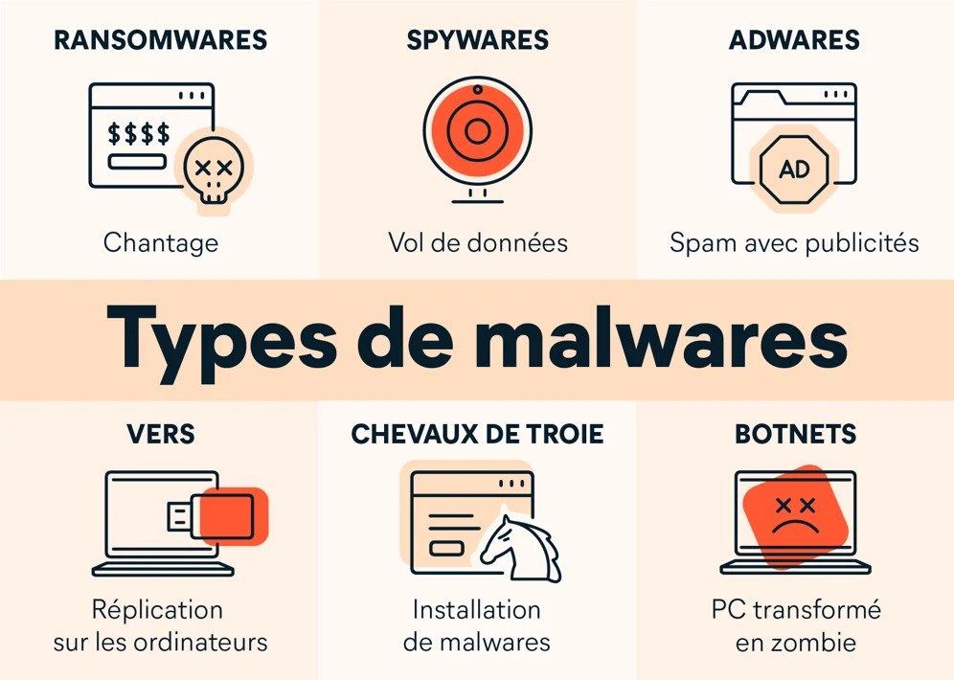
Le terme « malware » est un terme générique qui désigne tout type de logiciel malveillant (en anglais « malicious software »), conçu pour s’infiltrer dans votre appareil à votre insu, causer des dommages ou perturbations à votre système, ou encore voler des données.
12

Slide 14
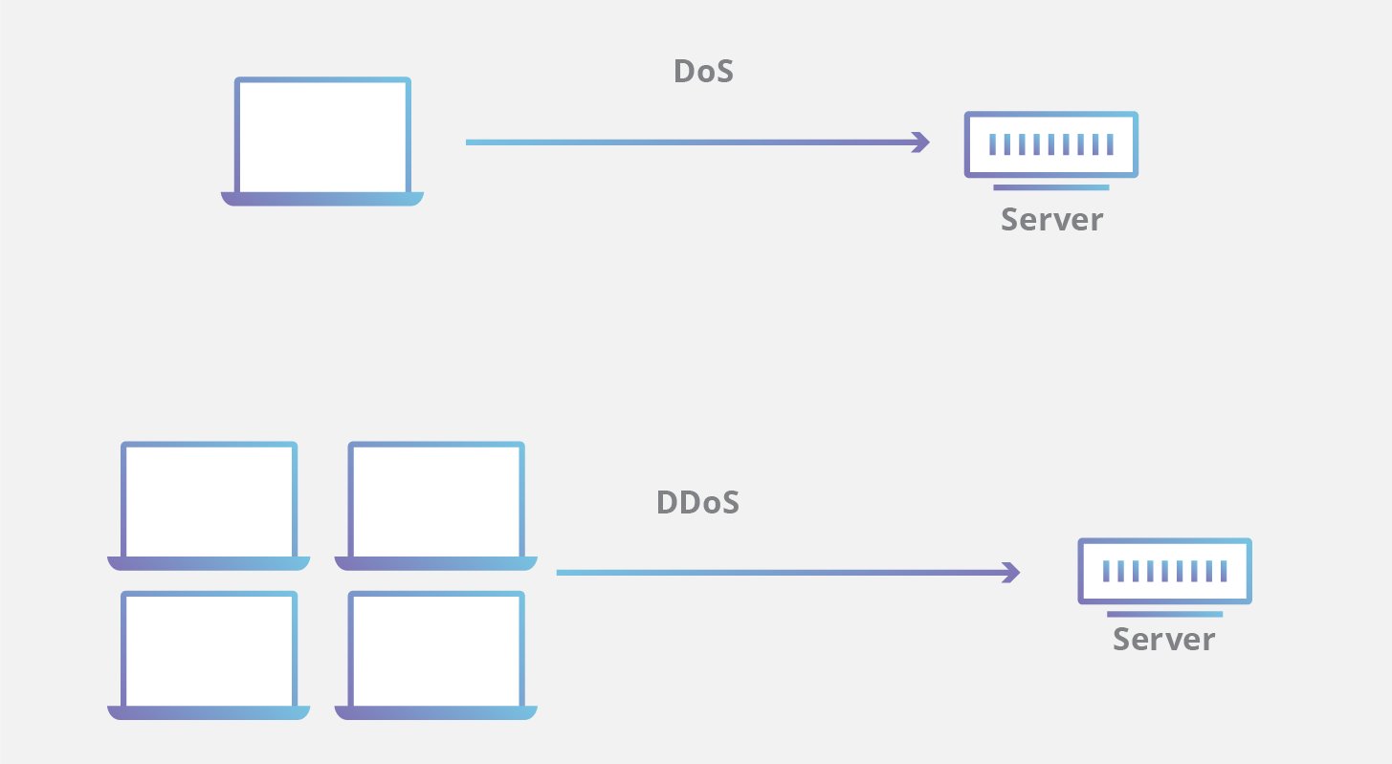
Quelques cyberattaques (suite)
Une attaque par déni de service (DoS) consiste à générer un trafic énorme sur un service afin d’épuiser les ressources et la bande passante d’un réseau informatique ou d’un serveur.
Une attaque par déni de service distribuée (DDoS) provient de plusieurs périphériques qui génère simultanément un trafic gigantesque. Toujours dans le but de perturber l’accès à un service.
13

Slide 15
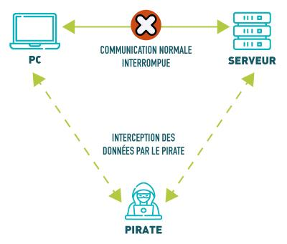
Quelques cyberattaques (suite)
Man in The Middle
14

Slide 16
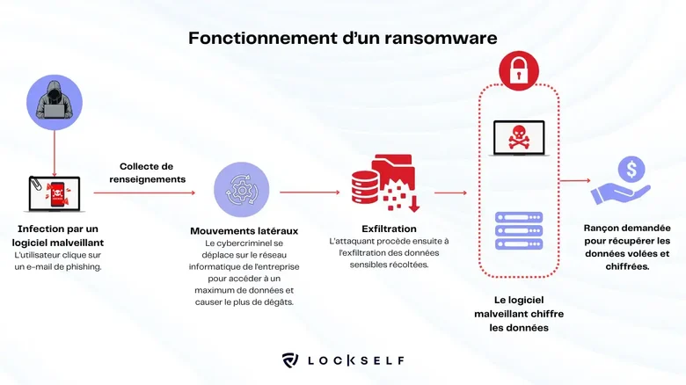
14

Slide 17
04
Les acteurs de la cybermenace
15

Slide 18
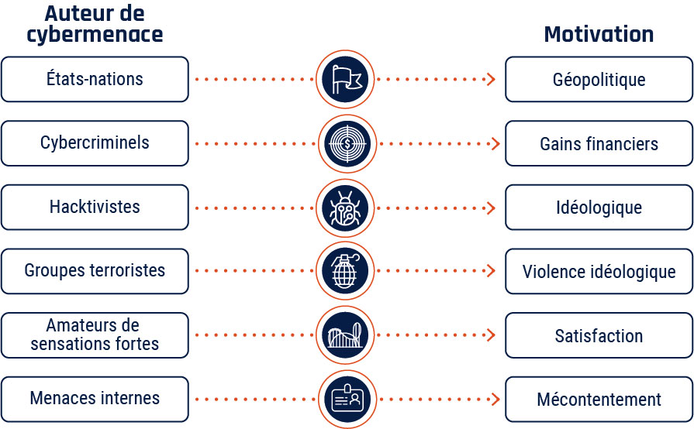
Les acteurs de la cybermenace
16

Slide 19
05
Méthodes de protection
17

Slide 20
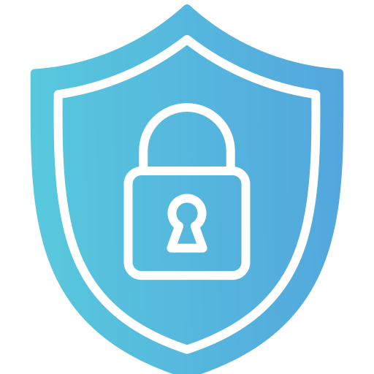
Méthodes de protection
10 étapes pour sécuriser les données et le réseau informatique de votre entreprise :
Mettre à jour tous vos logiciels et systèmes
Installer un pare-feu et des antivirus performants
Chiffrer les données en transit et au repos
Renforcer la sécurisation des accès
Sauvegarder régulièrement vos données
Segmenter le réseau pour limiter les risques
Sensibiliser les utilisateurs aux bons réflexes
Surveiller le trafic entrant et sortant
Sécuriser les accès à distance avec un VPN
Prévoir une réponse claire en cas d’incident
18

Slide 21
06
Réglementation et cadre juridique
19

Slide 22
Réglementation et cadre juridique
La norme ISO/CEI 27001 : un standard international pour la gestion des risques
La norme ISO/CEI 27001 est une norme internationale qui guide les entreprises dans la mise en place d’un système de gestion de la sécurité de l’information (SMSI). Bien qu’elle ne soit pas obligatoire, elle représente un atout majeur pour les entreprises souhaitant améliorer leur gestion des risques en cybersécurité. Cette norme impose, entre autres, de définir une politique de sécurité, d’évaluer les risques et de mettre en place des mesures pour les gérer
Le Règlement Général sur la Protection des Données (RGPD)
Le RGPD, entré en vigueur en mai 2018, est l’un des textes les plus importants en matière de protection des données personnelles. Applicable dans toute l’Union européenne, il oblige les organisations à justifier tout traitement de données personnelles, et à protéger les informations relatives aux citoyens européens. Ce règlement impose des obligations strictes en matière de consentement, de transparence et de sécurité des données, renforçant ainsi la cybersécurité dans les organisations qui collectent et traitent des informations personnelles.
21

Slide 23
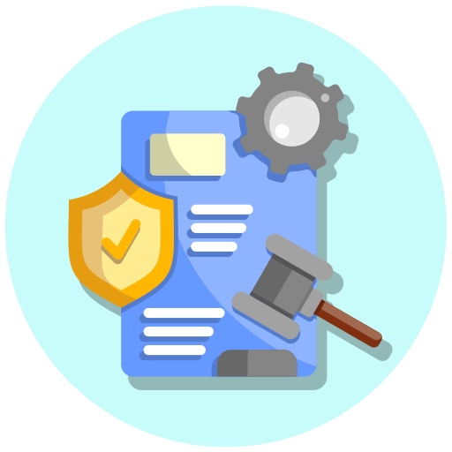
Réglementation et cadre juridique(suite)
Article 31: L’Autorité de protection des données personnelles a pour mission de veiller à la protection des données personnelles et de participer à la régulation du secteur.
Loi n° 2013-015 du 21 mai 2013: Porte sur la protection des données à caractère personnel.
Les cybercrimes sont définis par la législation à l’article 264-271.
loi N°2019-056 du 05 décembre 2019 porte sur la répression de la cybercriminalité.
La section Cybercriminalité de la Brigade d’Investigation Judiciaire (BIJ) du MALI est chargé de la répression.
22

Slide 24
07
Tendances et défis actuels
23

Slide 25
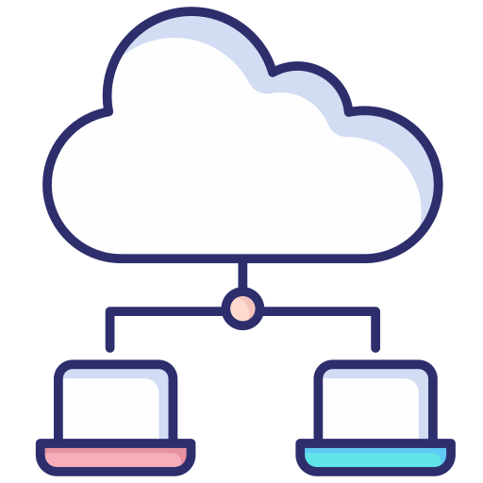
Tendances et défis actuels
La sécurité du cloud et des environnements distribués
Le cloud computing et les architectures distribuées apportent de nombreux avantages en termes d'agilité et d'évolutivité, mais soulèvent également des défis de sécurité uniques.
La protection des données sensibles stockées dans le cloud, la gestion des identités et des accès dans des environnements multi-clouds, ainsi que la sécurisation des communications entre les différents composants d'une architecture distribuée sont autant de problématiques complexes à résoudre.
24

Slide 26
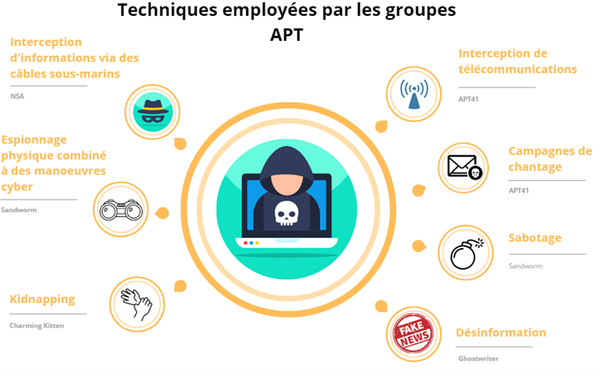
La lutte contre les menaces persistantes avancées (APT)
Les attaques persistantes avancées (APT) sont des cyber-campagnes sophistiquées, généralement parrainées par des acteurs étatiques, visant à rester furtives sur des systèmes compromis pendant de longues périodes.
. La détection et l'éradication de ces menaces nécessitent des capacités de surveillance et d'analyse avancées, ainsi qu'une expertise approfondie en matière de réponse aux incidents.
25

Slide 27

Tendances et défis actuels (suite)
La sécurité de l'Internet des objets (IoT)
L'Internet des objets (IoT) a ouvert la voie à une myriade de nouveaux dispositifs connectés, allant des appareils domestiques aux systèmes industriels critiques. Cependant, de nombreux dispositifs IoT ont été conçus avec peu ou pas de considérations pour la sécurité, les rendant vulnérables aux piratages et aux attaques de déni de service distribué (DDoS).
La sécurisation de cet écosystème hétérogène d'appareils IoT représente un immense défi, tant sur le plan de la conception matérielle que logicielle.
26

Slide 28
08
Conclusion
27

Slide 29
Conclusion
En conclusion, la cybersécurité est essentielle pour les organisations de toutes tailles. En utilisant les bons outils et en mettant en œuvre des programmes de formation et de sensibilisation des employés à la cybersécurité, vous pouvez contribuer à protéger votre organisation contre les cybermenaces.
Cependant, la cybersécurité n’est pas un effort ponctuel, elle nécessite une maintenance permanente pour garantir que les systèmes restent sécurisés. Passez régulièrement en revue les politiques et procédures de sécurité pour vous assurer qu’elles sont à jour avec les meilleures pratiques actuelles, afin de garder une longueur d’avance sur les acteurs malveillants. Avec ces mesures en place, vous pouvez être sûr que les données de votre entreprise resteront en sécurité.
28

Slide 30
Références
29

Slide 31
Documents
Indice_Cybersécurité_Mali.pdf
Cybersécurité sécurité informatique et réseaux DUNOD
Sécurité informatique Principes et méthode de Laurent Bloch Christophe Wolfhugel
Cybersec-CYU de Rushed Kanawati
31

Slide 32
Sites
https://cybersecurityontario.gov.on.ca/mod/page/view.php?id=225&lang=fr_ca du 23-06-2025
https://www.cyber.gc.ca/fr/orientation/introduction-lenvironnement-de-cybermenaces du 23-06-2025
https://www.itaia.fr/comment-securiser-un-reseau-informatique/ du 23-06-2025
https://www.axis-solutions.fr/cyberattaques-les-5-types-les-plus-courants/ du 23-04-2025
https://www.avast.com/fr-fr/c-malware du 23-06-2025
https://www.freenews.fr/actu-du-net/la-legislation-en-matiere-de-cybersecurite-un-cadre-juridique-en-mutation-pour-faire-face-aux-menaces-numeriques du 23-06-2025
32

